Slide 2
Accéder aux icônes et d’autres explication sur l’utilisation des masques :
timeline>afficher masque (3masques explicatifs)
Contacter Stéphanie pour toute question
sdavid@ippon.fr

Slide 3

Image logo sur ce fond blanc qui est modifiable dans le masque.
Monitorer vos applications avec
la stack TICK .
Romain De Oliveira
Juin 2019

Slide 6
Table des matières.
1 Présentation des composants
2 Mise en place d’un « moniteur »
3
4
5
6
Notes:
Notes
Possibilité de mettre une photo en fond représentant le client avec un dégradé

Slide 7


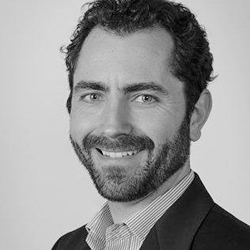
Speakers.
Romain
LHERITIER
#motclé #motclé #motclé #motclé #motclé #motclé #motclé #motclé #motclé
Clic droit / remplacer l’image
Coline
PREAU
#motclé
Clic droit / remplacer l’image
Raphaëlle
TERACONTAIT
#motclé
Clic droit / remplacer l’image

Slide 8

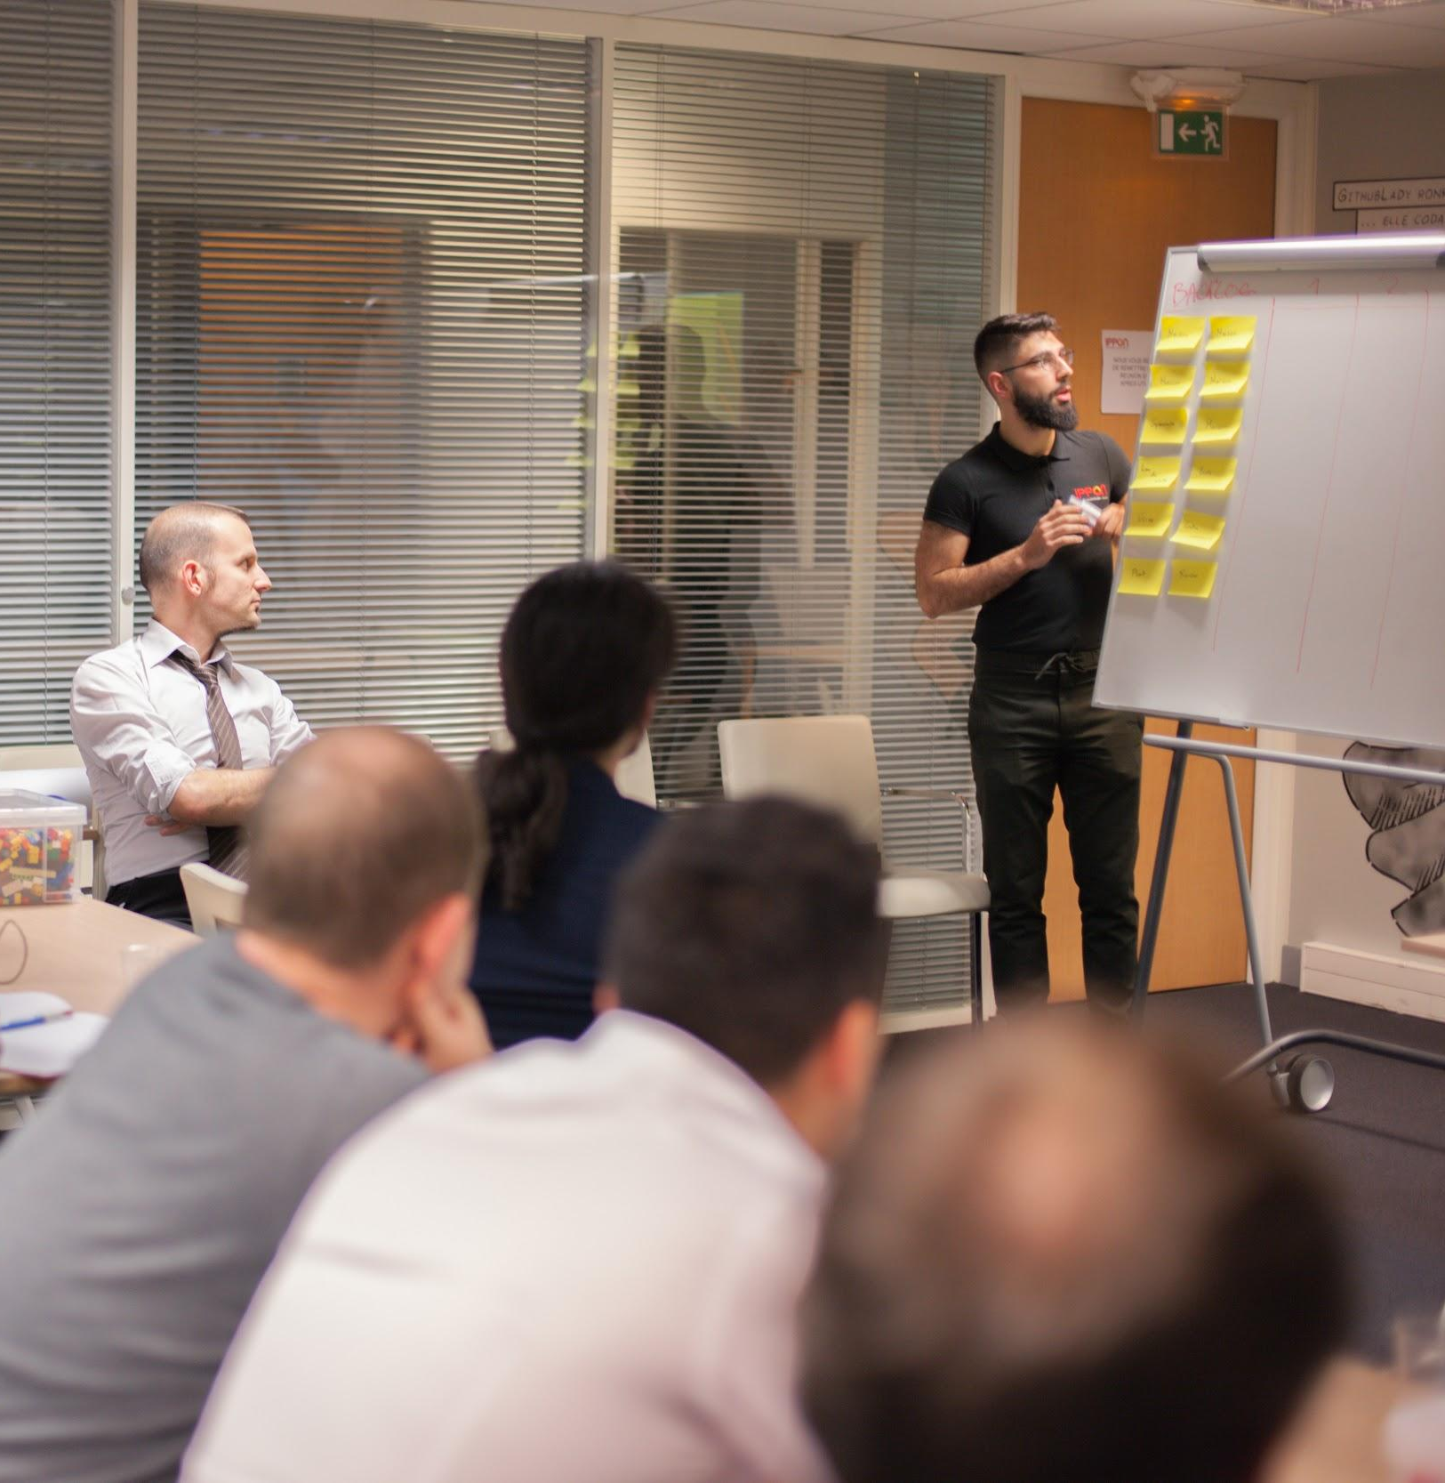

Pourquoi un ippevent?
Texte
Texte
Texte

Slide 9




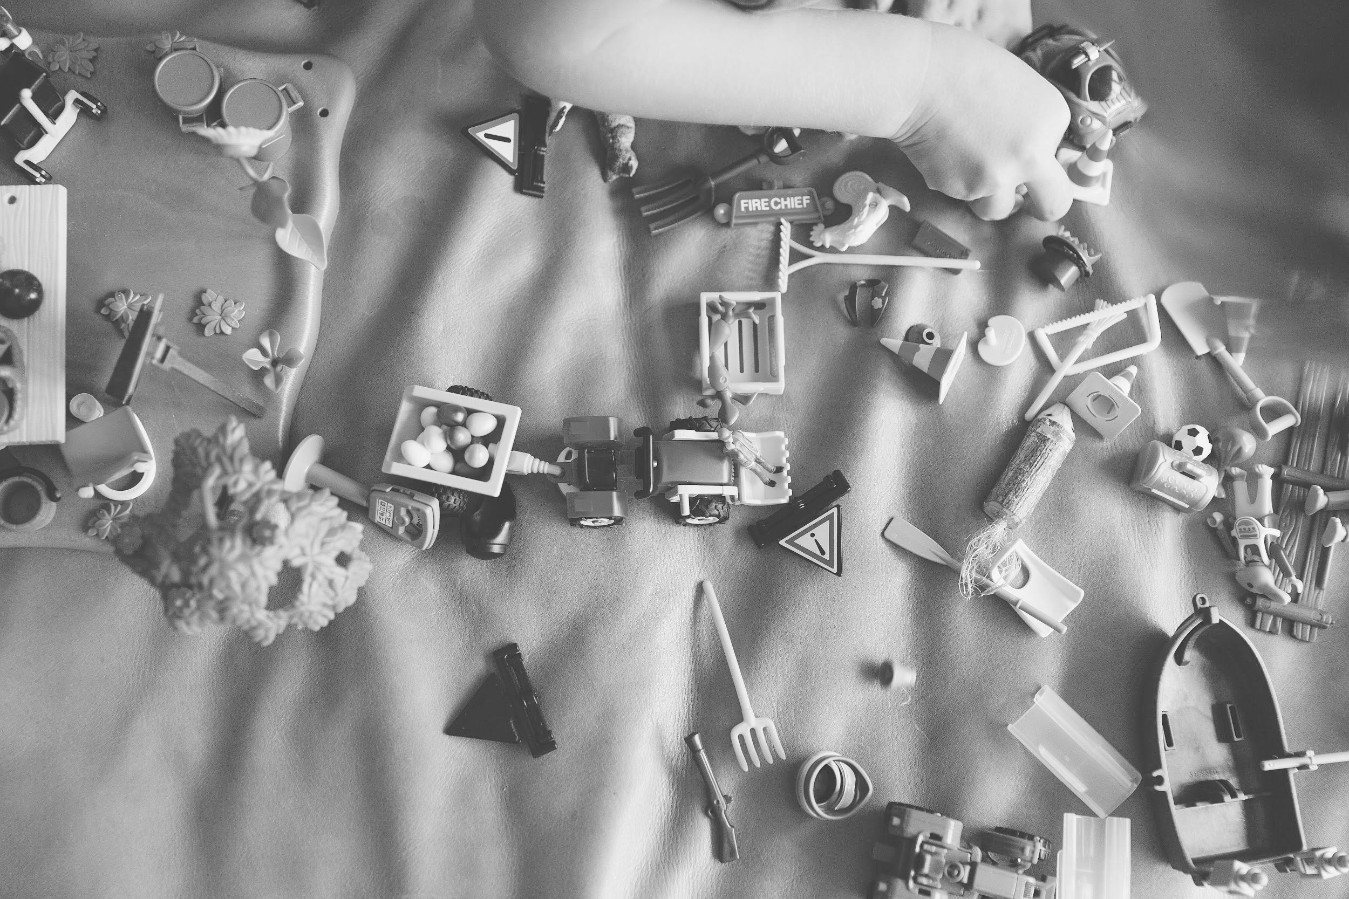
Mot clé
Mot clé
Mot clé
Mot clé

Slide 10
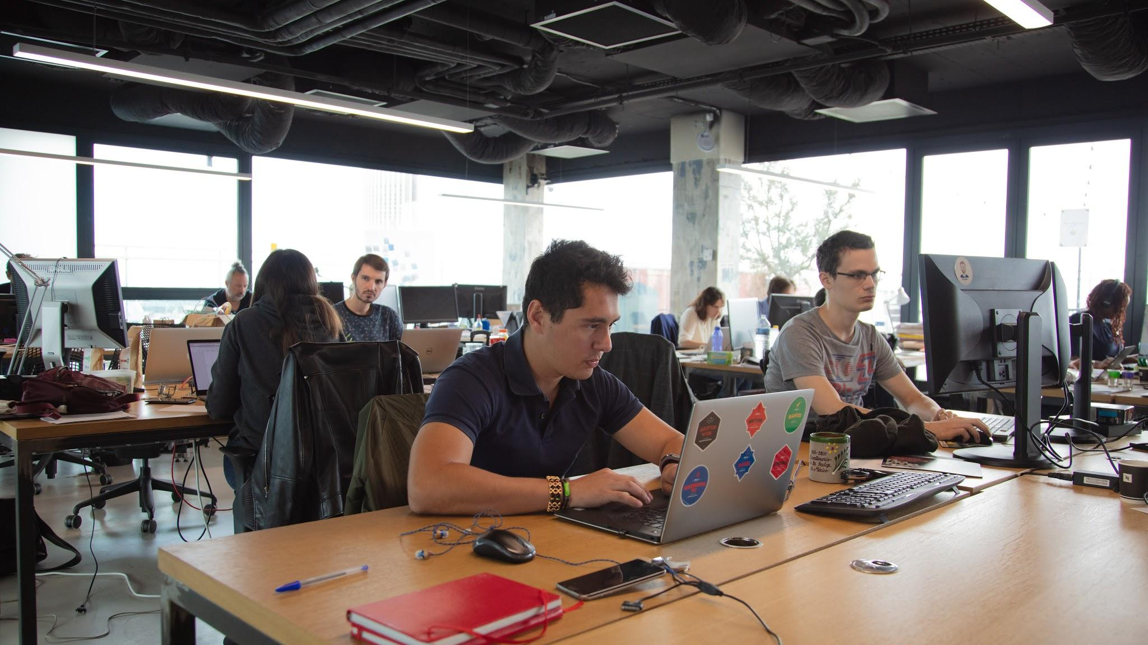
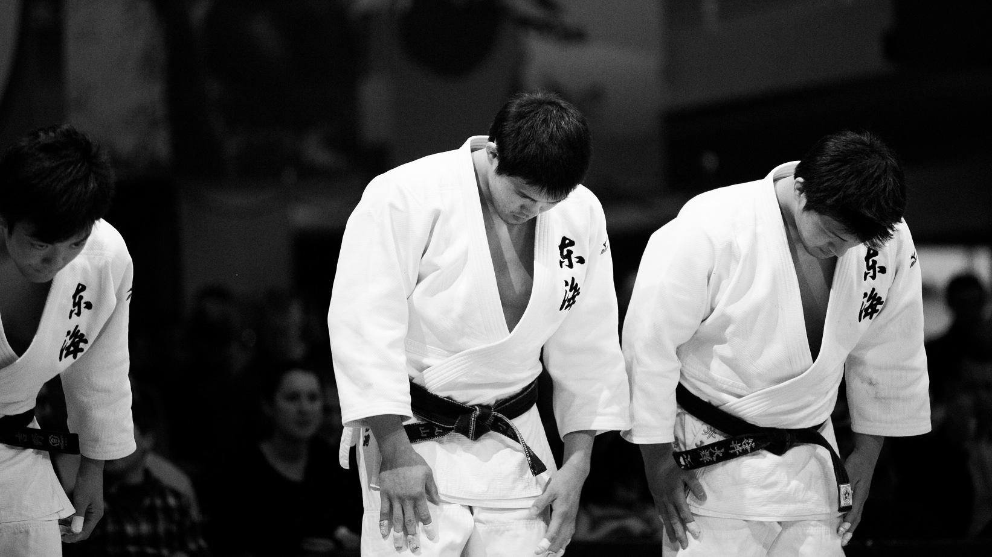
Titre.
Source : posts2212.rssing.com/chan-13732161/all_p9.html

Slide 11



Texte
Texte
Liste
Liste
Liste
Liste
Texte
Texte
Texte

Slide 12
Titre.

Slide 13
Titre.

Slide 14

Titre.

Slide 15
Titre.
Texte et schéma/visuel

Slide 16
Texte et schéma/visuel

Slide 17
Titre Tableau?
Texte
Texte
Texte
Texte
Texte
Texte
Texte
Texte
Texte
Texte
Notes:
Notes
Ceci est un exemple de ce qui s’est passé lors d’un kick off précédent. Celui-ci est à adapter à chaque contexte client et n’est pas forcément lié à la vision produit. Il faut faire la même chose pour la partie, architecture UX et méthodes

Slide 18
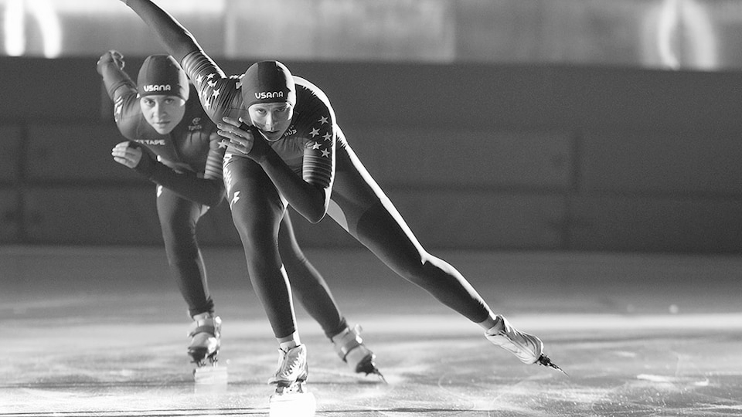

Titre
Titre
Liste
Liste
Liste

Slide 19
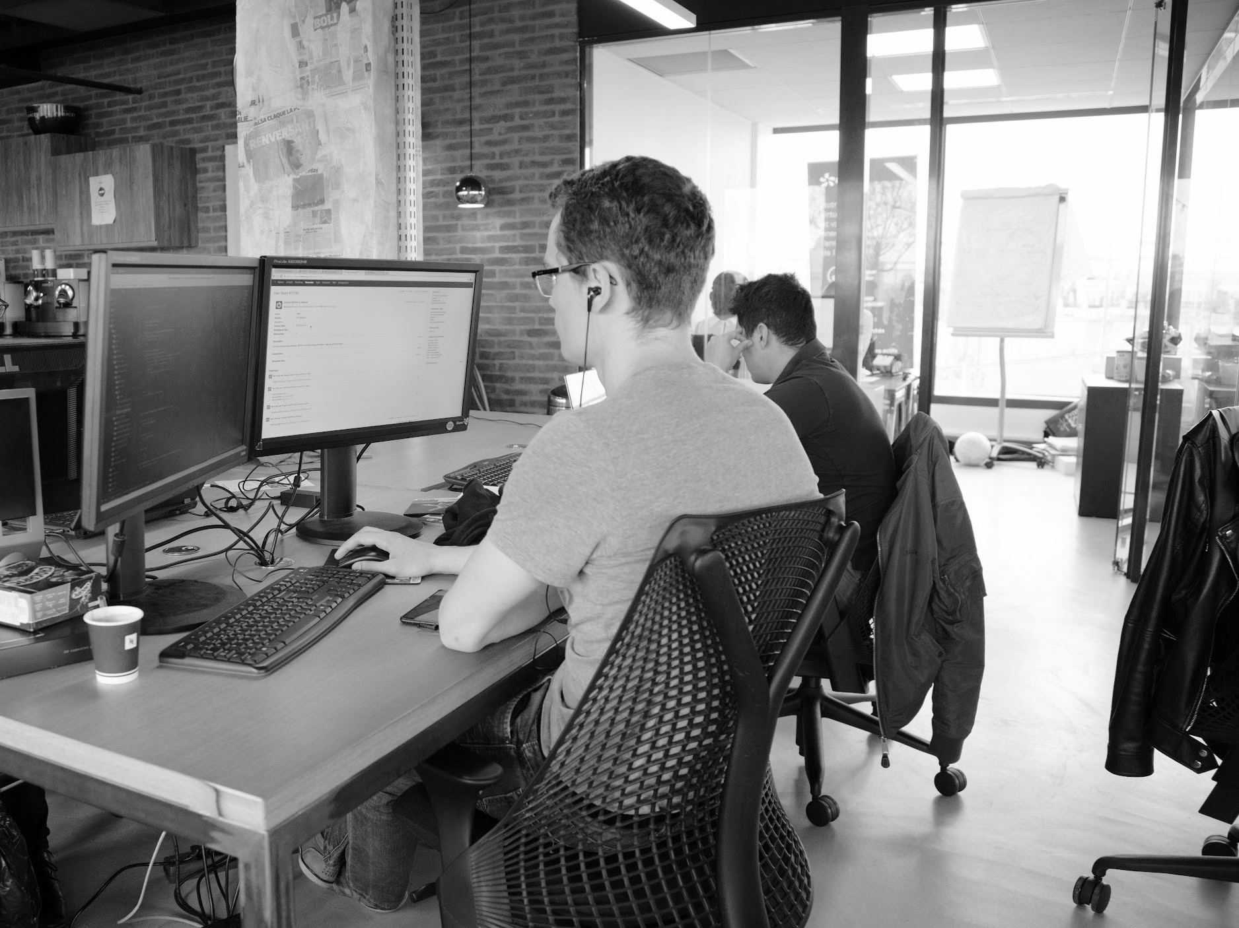
Titre.
Titre
Liste
Liste
Liste

Slide 20


Slide 21
Fail fast, Learn fast.

Slide 22

Titre.
Mot clé 1
Texte
Mot clé 2
Texte
Mot clé 3
Texte
Mot clé 4
Texte
Mot clé 5
Texte

Slide 23
Texte.
Texte
Texte
Texte
Texte
Texte
liste
liste
liste
liste

